Slide 1
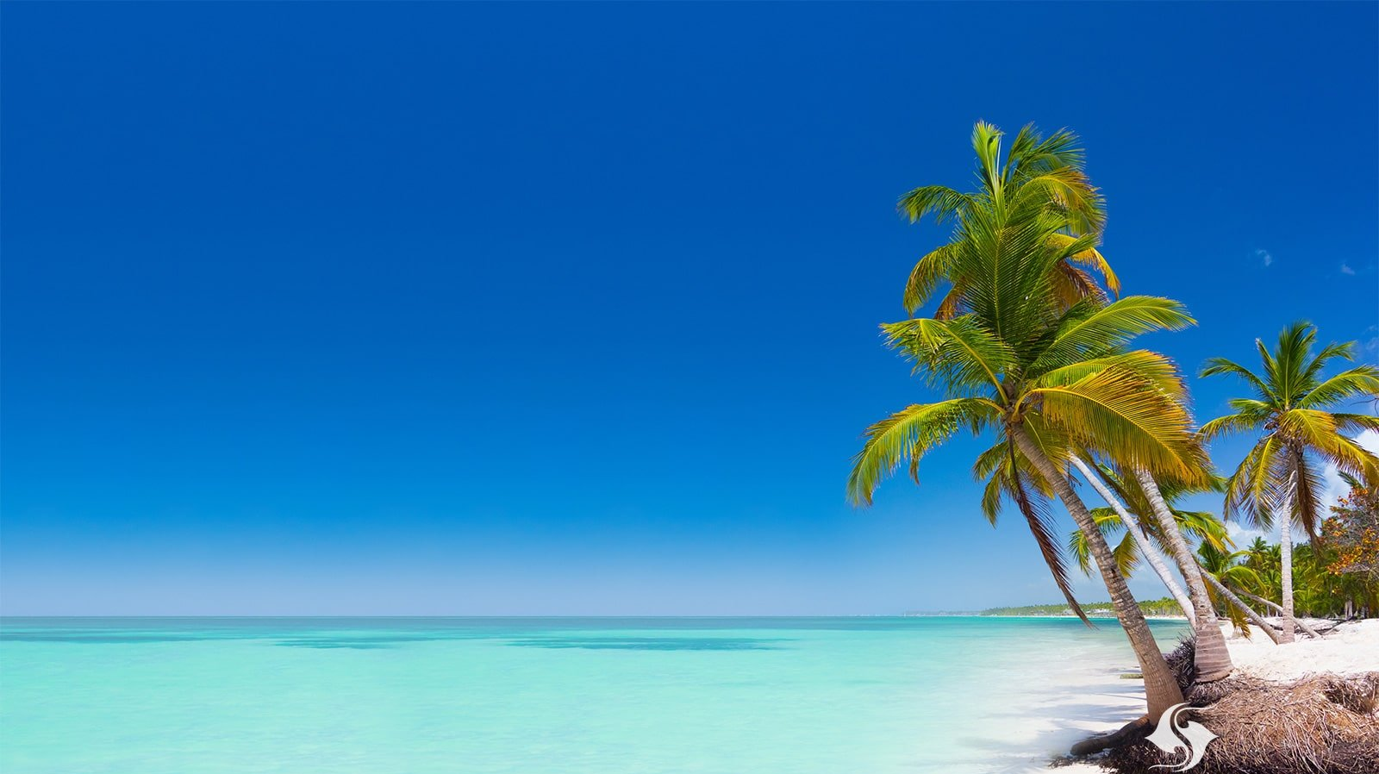
CESTA DO DOMINIKÁNSKÉ REPUBLIKY
Jana Kölbelová, Terezie Krejčová, Vanessa Šebestová 9.E

Slide 2
Cesta na letiště
Za jízdenky jsme zaplatily 300 Kč
A zpět

Slide 3
Letenky

Slide 4
Cesta z letiště na hotel
Vezmeme si taxík, protože tam autobusy nejezdí.
Za taxík jsme zaplatily 500 Kč

Slide 5
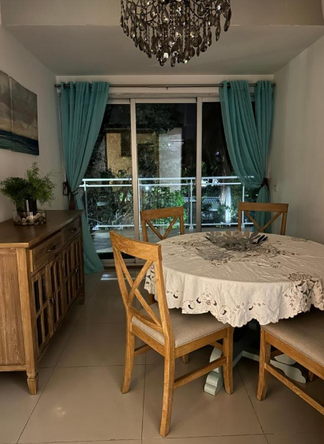
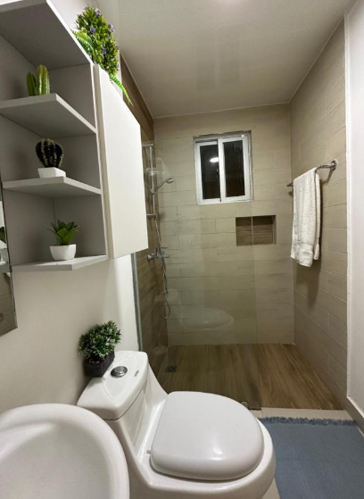
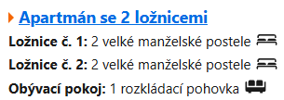
Ubytování
Za všechny tři nás to stojí 21 000 KČ

Slide 6
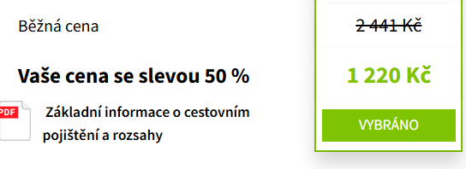
Pojištění

Slide 7
Auto

Slide 8
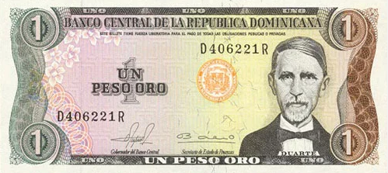
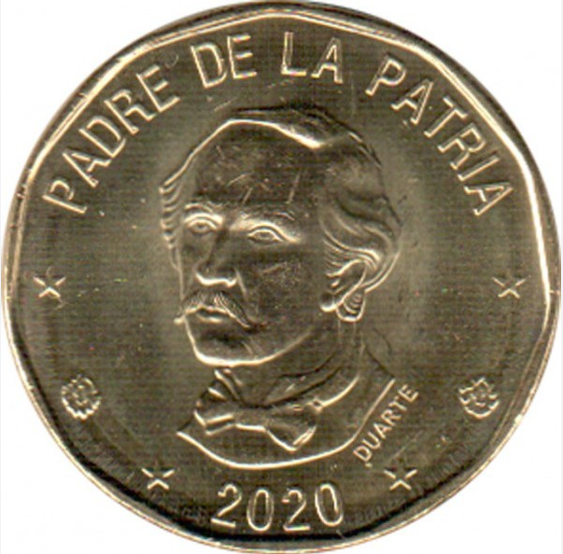
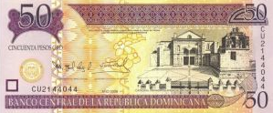
Měna dané země
Platí se tam dominikánskými pesy

Slide 9
den
Půjdeme do Manati parku
což je botanická a zoologická zahrada, kde jsou na ploše 80 000 m2 k vidění ohrožené druhy zvířat, ptáků a ryb
Vstupné na jednu osobu je 489 Kč

Slide 10
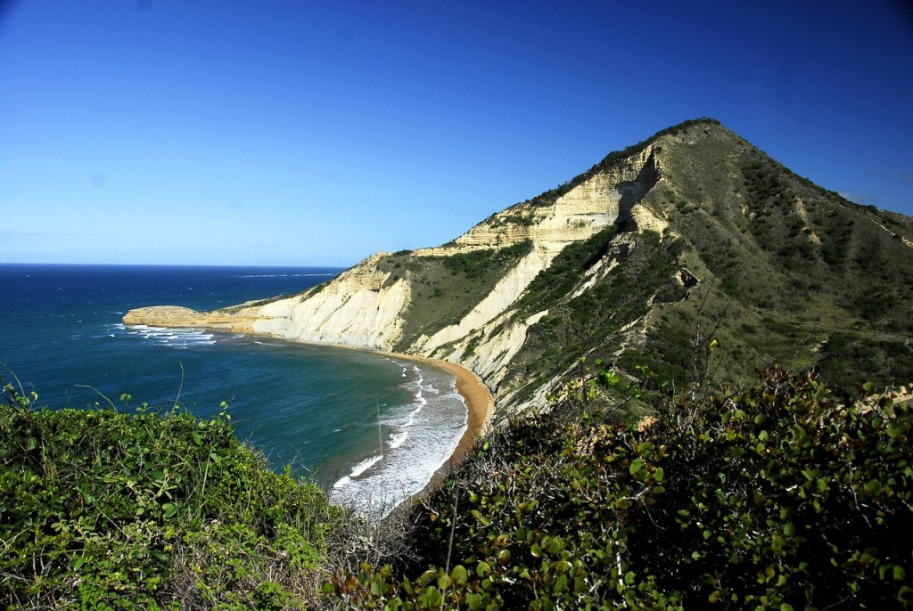
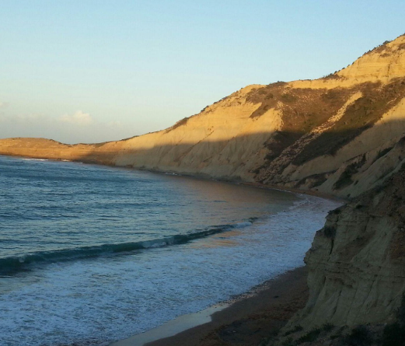
2. den
Podíváme se do národního parku Monte Cristi
Vstupné je zdarma

Slide 11
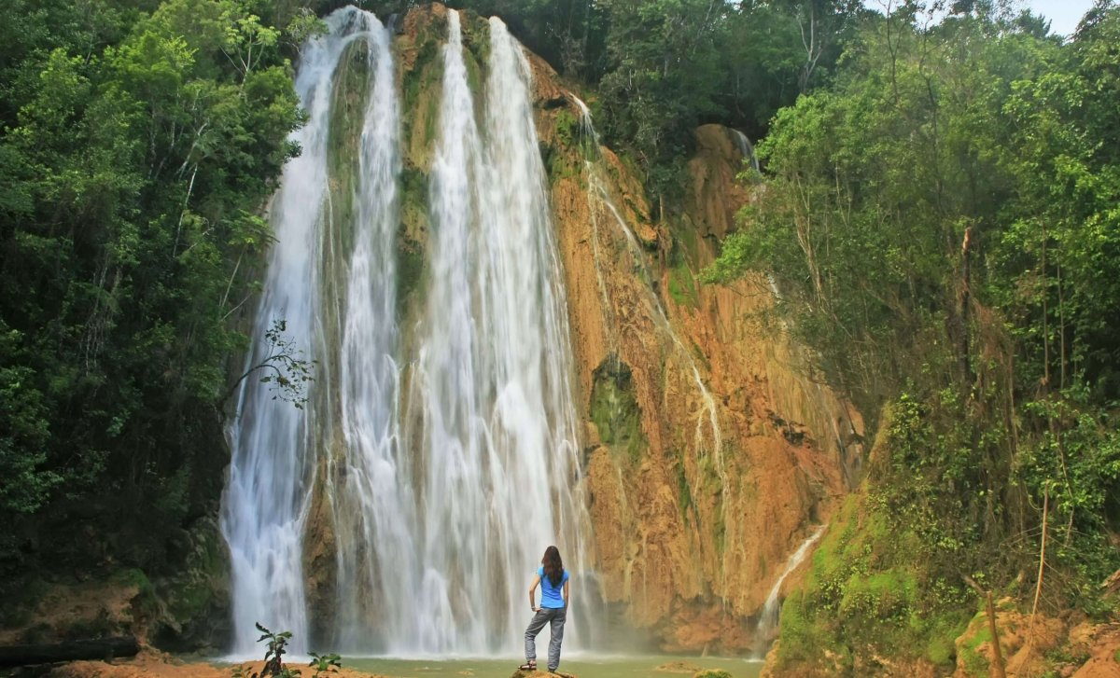
3. den
Navštívíme poloostrov Samaná, tam se podíváme do muzea Taíno a na vodopád El Limon
Na jednu osobu to vyjde na 607 Kč

Slide 12
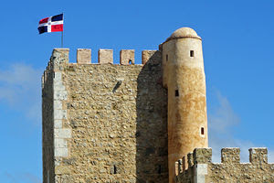
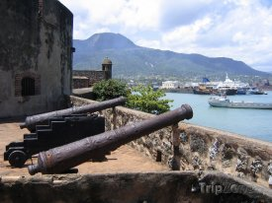
4. den
Podíváme se na pevnost Ozama
Vstupné je zdarma

Slide 13
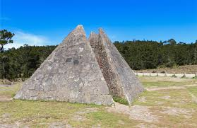
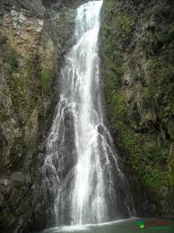
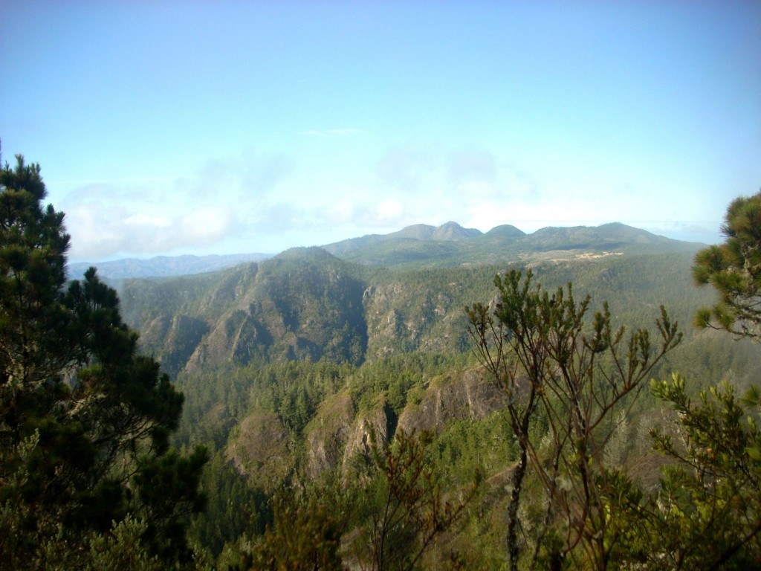
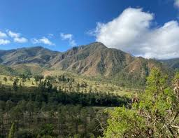
5. den
Půjdeme do národního parku Valle Nuevo
Vstupné je také zdarma

Slide 14
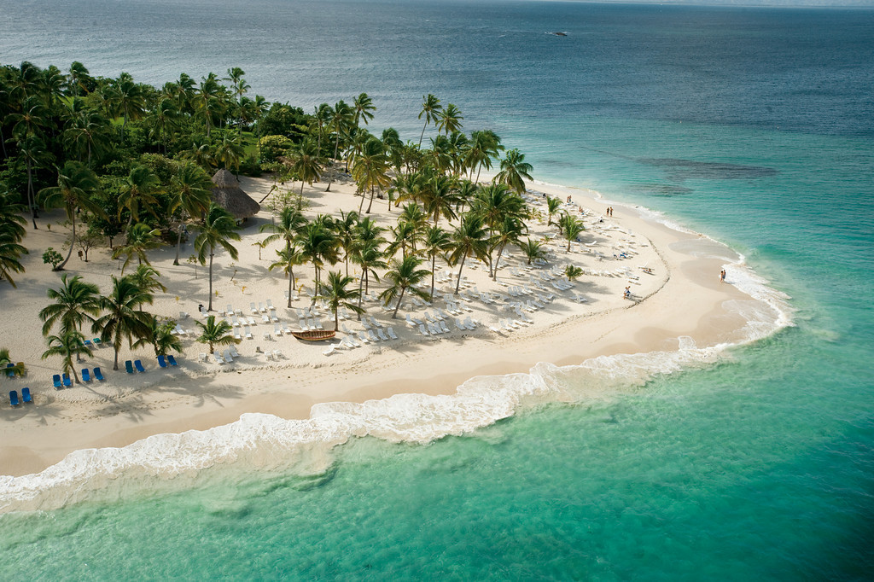
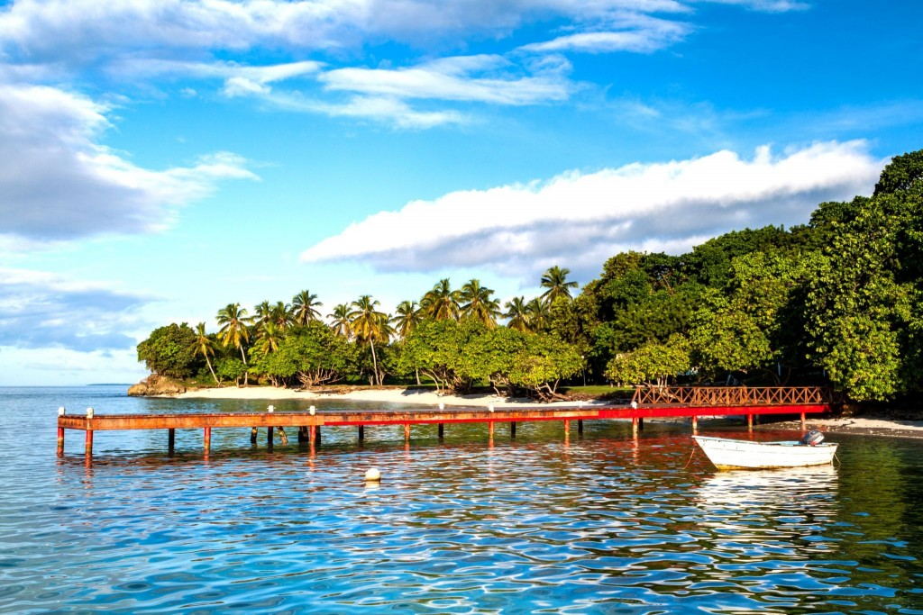
6. den
Navštívíme ostrov Cayo Levantado
Vstupné je zdarma

Slide 15
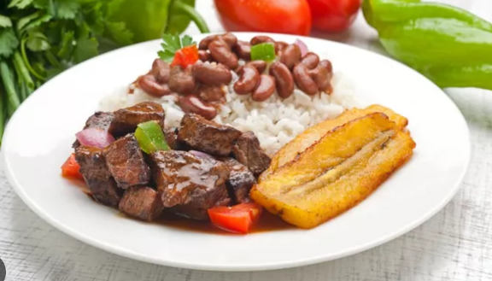
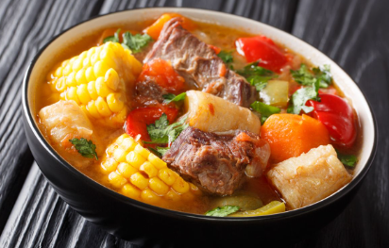
Jídlo
Za jídlo jsme každá zaplatily okolo 3500 KČ

Slide 16
Celkem
Celkem na jednu osobu to vychází na 44 647 Kč

Slide 17
DĚKUJEME ZA POZORNOST

